Slide 1
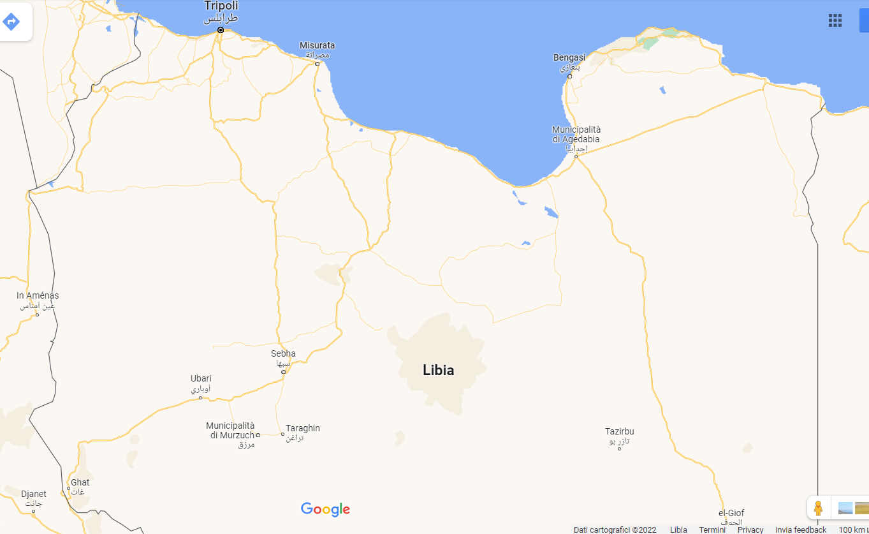
J2 20230424_CUTOFF0600B
TRIPOLI
ZAWIA
MISURATA
BENGASI
BANI WALID
SIRTE
ZAWIA 23 APR 23
FONTI LOCALI RIFERISCONO LO SCOPPIO DI VIOLENTI SCONTRI TRA DUE MILIZIE AFFILIATE AL GUN NELL’AREA DI AL-GHANUDI (INGRESSO ORIENTALE DI ZAWIA). GLI INCIDENTI SONO LEGATI ALL’UCCISIONE DEL MILIZIANO ABDUL RAZZAQ ZAIT AVVENUTA IL GIORNO 22 APRILE. AL MOMENTO GLI SCONTRI HANNO PROVOCATO LA MORTE ACCIDENTALE DI DUE GIOVANI FRATELLI CHE SONO STATI COLPITI DA UNA GRANATA CADUTA ALL’INTERNO DELLA LORO ABITAZIONE.
Commento: la città di ZAWIA è una delle aree occidentali della LIBIA con la più alta presenza di milizie armate e per questo spesso luogo di scontri intermiliziani.

